Slide 1

TIẾT 26-27: NÓI VÀ NGHE
KỂ LẠI MỘT TRUYỆN CỔ TÍCH

Slide 2


NÓI VÀ NGHE
KỂ LẠI MỘT TRUYỆN CỔ TÍCH
Trong đời sống hằng ngày, chúng ta có thể kể lại một truyện cổ tích trong những tình huống nào?

Slide 3
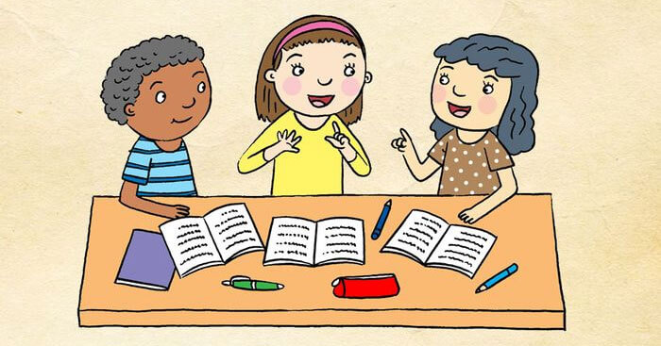



Kể lại cho các em nhỏ
Kể lại cho bố mẹ nghe
Kể lại cho các bạn thân nghe
Kể lại truyện khi tham gia cuộc thi

Slide 4
I. CÁC BƯỚC XÂY DỰNG BÀI NÓI KỂ LẠI MỘT TRUYỆN CỔ TÍCH
Để có được một bài nói về truyện cổ tích hay chúng ta có bao nhiêu bước

Slide 5
I. CÁC BƯỚC XÂY DỰNG BÀI NÓI KỂ TRUYỆN CỔ TÍCH
Xác định đề tài, người nghe, mục đích, không gian và thời gian nói
Bước 1:

Slide 6
I. CÁC BƯỚC XÂY DỰNG BÀI NÓI KỂ TRUYỆN CỔ TÍCH
Xác định đề tài, người nghe, mục đích, không gian và thời gian nói
Bước 1:
Truyện nói về kiểu nhân vật nào
Truyện cổ tích có tên là gì
Truyện có thích hợp để kể lại bằng lời nói không
Đề tài

Slide 7
I. CÁC BƯỚC XÂY DỰNG BÀI NÓI KỂ TRUYỆN CỔ TÍCH
Xác định đề tài, người nghe, mục đích, không gian và thời gian nói
Bước 1:
Dự định kể ở đâu
Người nghe có thể là ai
Mục đích kể là gì?
Người nghe, không gian, mục đích

Slide 8
I. CÁC BƯỚC XÂY DỰNG BÀI NÓI KỂ TRUYỆN CỔ TÍCH
Xác định đề tài, người nghe, mục đích, không gian và thời gian nói
Bước 1:
Trong thời gian ấy có đảm bảo được nội dung truyện
Dự định kể trong bao lâu
Thời gian

Slide 9
I. CÁC BƯỚC XÂY DỰNG BÀI NÓI KỂ TRUYỆN CỔ TÍCH
Bước 2: Tìm ý, lập dàn ý.
- Xem lại dàn ý đã chuẩn bị ở phần Viết để bổ sung, chỉnh sửa.

Slide 10
I. CÁC BƯỚC XÂY DỰNG BÀI NÓI KỂ TRUYỆN CỔ TÍCH
Bước 3: Luyện tập và trình bày
- Dựa vào dàn ý và thực hiện việc kể lại truyện trước tổ hoặc lớp
- Chú ý bảo đảm nội dung và cách kể để câu chuyện trở nên hấp dẫn.
- Có thể sử dụng thêm tranh ảnh, đạo cụ…kết hợp với ngôn ngữ hình thể để bài nói thêm sinh động và hấp dẫn hơn

Slide 11
I. CÁC BƯỚC XÂY DỰNG BÀI NÓI KỂ TRUYỆN CỔ TÍCH
Bước 4: Trao đổi, đánh giá

Slide 12
II. Lưu ý
Đọc thật kĩ truyện, nắm cốt truyện, sự việc, nhân vật
Luyện tập kĩ lưỡng, chuẩn bị chu đáo, tự tin
Tập trung vào sự việc chính
Có thể lướt qua hoặc khái quát sự việc phụ
Điều chỉnh giọng điệu, tốc độ nói
Kết hợp với ngôn ngữ cơ thể

